Slide 1
TEMEL BİLEŞENLER ANALİZİ, BAĞIMSIZ BİLEŞENLER ANALİZİ, NEGATİF OLMAYAN MATRİS AYRIŞTIRMA YÖNTEMLERİ VE KULLANIMLARI

Slide 2
Principal Component Analysis (PCA – Temel Bileşen Analizi) Nedir?
Temel Bileşenler Analizi, çok değişkenli bir veri seti içerisindeki bilgiyi daha az değişkenle ve minimum bilgi kaybıyla açıklamanın bir matematiksel tekniğidir. Yani çok sayıda birbiri ile ilişkili değişkenler içeren veri setinin boyutunu, veri seti içerisindeki veriyi koruyarak daha küçük boyuta indirgenmesini sağlayan bir dönüşüm tekniğidir.
Teknik, boyut küçültme işleminde veri seti içerisindeki değişken sayısını azaltmayı hedefler.
Dönüşüm sonrasında elde edilen değişkenler ilk değişkenlerin temel bileşenleri olarak adlandırılır. İlk temel bileşen olarak varyans değeri en büyük olan seçilir ve diğer temel bileşenler varyans değerleri azalacak şekilde sıralanır.

Slide 3
Maksimum varyansı bulur ve daha az boyuta sahip alt uzay üzerine yansıtır.
Temel Bileşen Analizi için kullanacağımız veri seti normal dağılıma sahip olmalıdır.
Boyut indirgeme; Aralarında korelasyon bulunan çok sayıda değişkenlerin açıkladığı yapıyı, aralarında korelasyon bulunmayan az sayıda değişkenle açıklamayı hedefler.
Temel amacımız daha az değişkenle minimum bilgi kaybı maksimum başarı ve performanstır.

Slide 4
Özetleyecek olursak
Temel Bileşen Analizinin üç temel amacı vardır:
Verilerin boyutunu azaltma
Tahminleme yapma
Veri setini bazı analizler için görselleştirmek

Slide 5
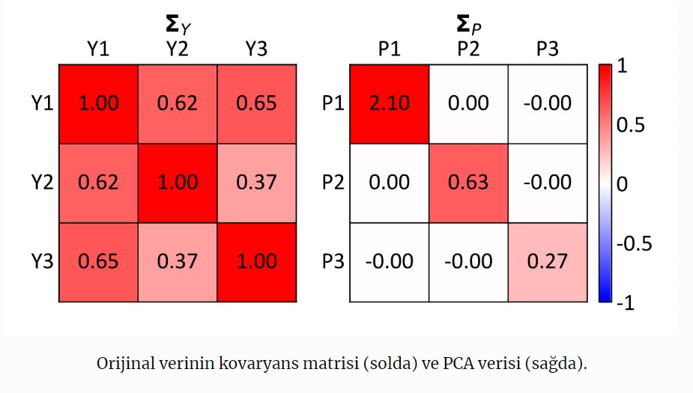
Temel Bileşen Analizi Temel Matematiksel Yapısı
Temel Bileşen Analizi değişkenler arasındaki korelasyona yani veri setlerindeki değişkenler arası Kovaryans ve Korelasyon matrisinin özelliklerine dayanmaktadır. Bu matrisler simetrik ve pozitiftir. Bu matrislerin öz değerleri, varyansları ile özdeştir.

Slide 6
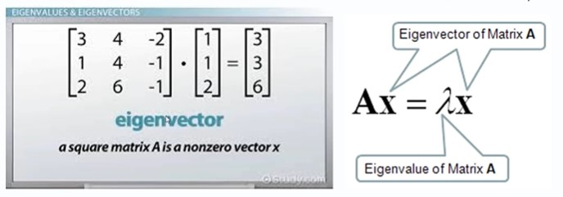
Bir özvektör (Eigen vector), doğrusal bir dönüşüm uygulandığında yönü değişmeden kalan vektördür. Verilerde en büyük varyansa sahip yöne karşılık gelir.
Bir özdeğer (Eigen value), verilerde ne kadar değişkenlik olduğunu gösteren sayıdır.

Slide 7
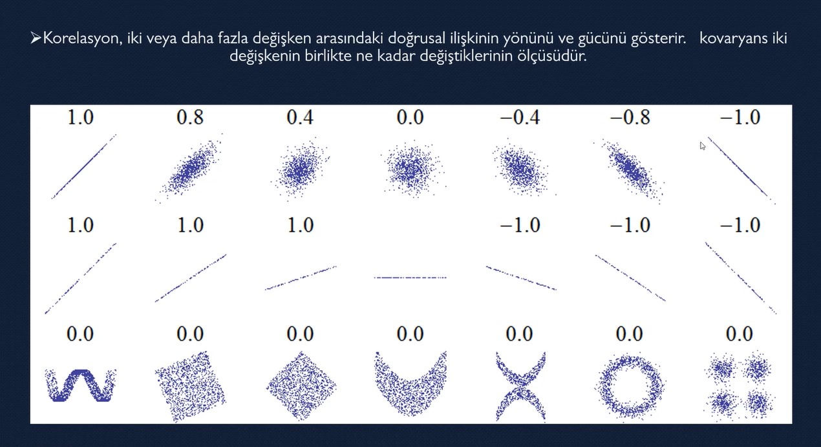

Slide 8
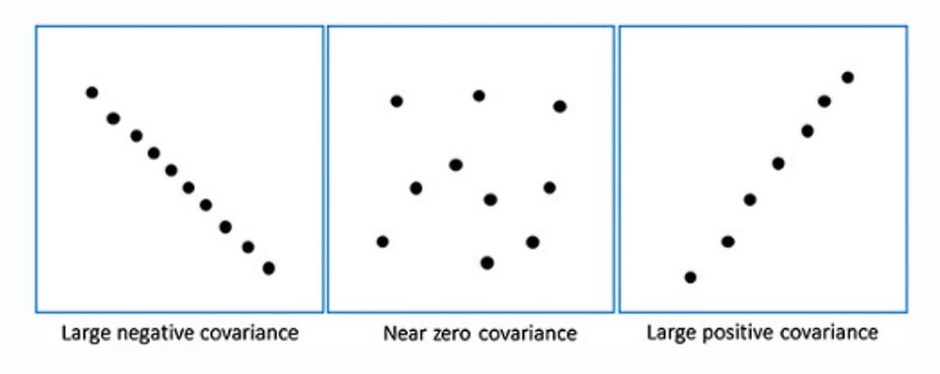
Kovaryans; iki sıralı veri kümesinden karşılık gelen elemanların aynı yönde hareket etmesinin bir ölçüsüdür.
Pozitif kovaryans; X ve Y’nin pozitif olarak ilişkili olduğu, yani X artarsa Y de artar.
Negatif kovaryans; tam zıt ilişkiyi gösterir.
Sıfır kovaryans; X ve Y’nin ilişkili olmadığı anlamına gelir.

Slide 9
Temel Bileşen Analizinin Uygulama Adımları
Temel Bileşen Analizi genel olarak 5 temel adımdan oluşur:
Verileri hazırlama
Veriyi Merkezle: Burada her değişkenden ortalaması çıkartılarak veri merkezlenir. Böylece ortalaması 0 olan bir veri seti elde edilir.
Veriyi Ölçekle: Şayet orijinal verisetinin varyansları (aralıkları) birbirinden çok farklı ise verileri bilinen teknikle 0 ortalama ve 1 varyanslı hale dönüştürmek iyi bir fikirdir. Değişkenler karşılaştırılabilir hale gelir.
Kovaryans/Korelasyon matrisini oluşturma
Kovaryans/Korelasyon matrisinin öz değerlerini ve öz vektörlerini hesaplama
Temel bileşenleri (Principal Components) seçme
Yeni veri setini hesaplama
Öz vektörleri satır olarak transpoze et.
Satırları değişkenler ve sütunları vakalar olan veri setini transpoze et.
Yeni.Veriseti = (Transpoze.Özvektörler) X (Transpoze .Ayarlanmış Veri seti)

Slide 10
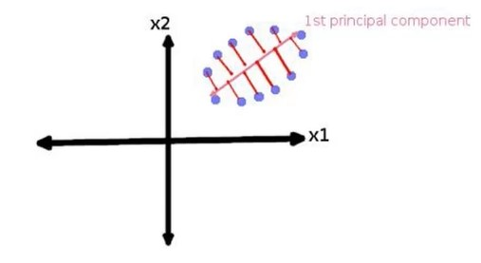
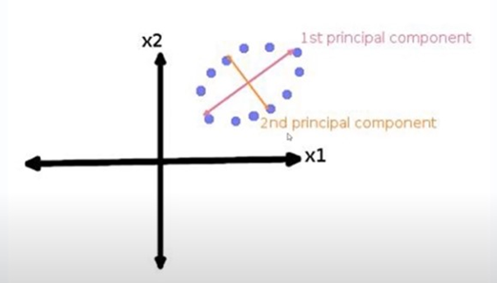
ADIM ADIM TEMEL BİLEŞENLER ANALİZİ
PCA veri kümesini daha düşük boyutlu bir alt alana, yani yeni bir koordinat sistemine dönüştürür.
Yeni koordinat sisteminde, ilk eksen birinci ana bileşene karşılık gelir. Verilerde en büyük varyans miktarını açıklayan bileşendir.
İkinci Temel Bileşen, birinci ana bileşene dik gelecek şekilde seçilir. Böylece veri kümesinin ilk iki ana bileşene yansıltıldığı gibi görünür.

Slide 11
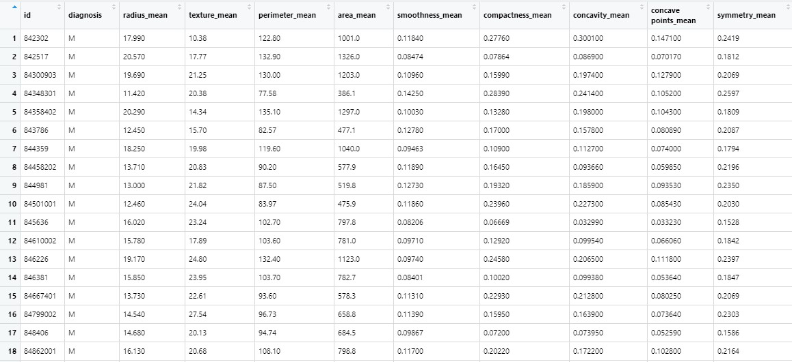
Breast Cancer Wisconsin (Diagnostic) Data Set
veri %>% dim
# [1] 569 32
Veri setimiz 32 değişkenden oluşmaktadır.
Özellikle, mümkün olduğunca çok bilgiyi yakalayan verilerin düşük boyutlu bir temsilini bulmak istiyoruz.

Slide 12
PCA boyutsallığı azaltabilir, ancak verilerinizdeki değişken sayısını azaltmaz. Bunun anlamı, 1000 özellik veri kümenizdeki varyansın % 99’unu yalnızca 3 temel bileşen kullanarak açıklayabileceğimizdir. Ancak yine de bu 3 temel bileşeni oluşturmak için bu 1000 özelliğe ihtiyacımız vardır. Bu aynı zamanda tahmin durumunda da gelecekteki verilerde, karşılık gelen ana bileşenleri oluşturmak için yeni gözlemlerinizde hala aynı 1000 özelliğe ihtiyacımız vardır.

Slide 13
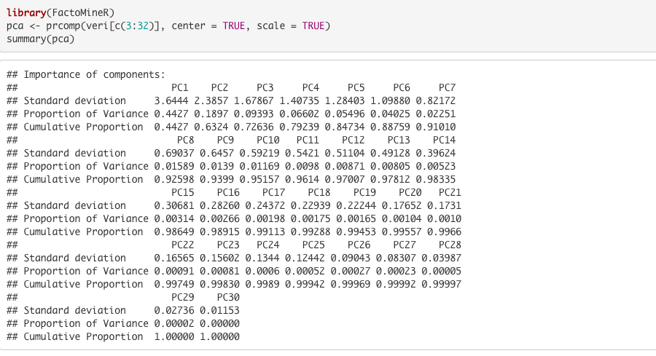
Temel bileşenlerin Bulunması
Burda prcomp() komutuyla temel bileşenleri kolay bir şekilde hesaplayabildik.

Slide 14
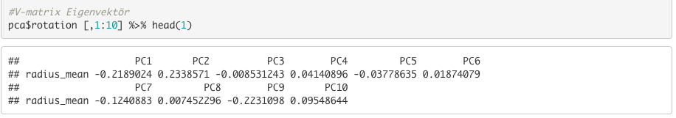
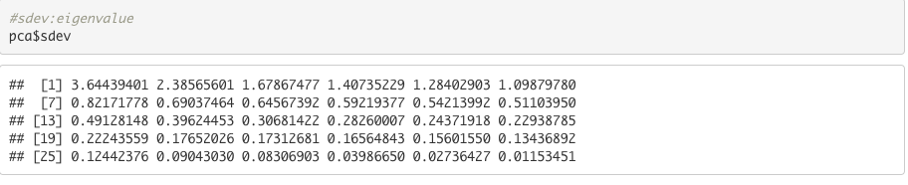
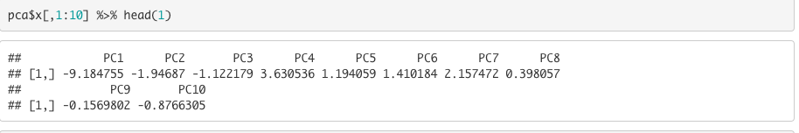

Slide 15

Temel bileşenler dik olduğundan, hiçbir korelasyon yoktur.
Korelasyon grafiği, otokorelasyon dışında beyazdır.

Slide 16
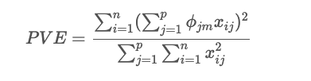
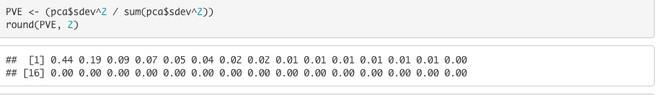
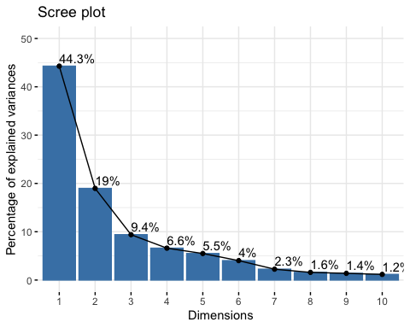
Ana bileşen tarafından açıklanan varyans oranı (PVE) aşağıdaki denklem kullanılarak hesaplanır:
1.Temel bileşen, sadece verilerdeki toplam varyansın %44'ünü oluşturmaktadır.
Kümülatif Oran: Bu sadece açıklanan varyansın toplam miktarıdır. İlk 10 bileşeni kullanırsak verilerdeki toplam varyansın %95'ini açıklayabiliriz.

Slide 17
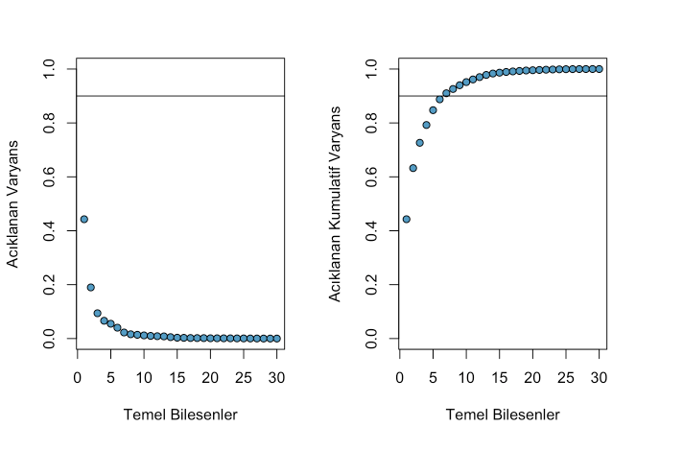
Kümülatif varyansın en az %70-80'ini korurken bu bileşenleri atabiliriz. Çizelim ve görelim:
Varyansın neredeyse %88.8'ını açıkladığına dikkat ediyoruz, bu çok iyi bir durumdur. Boyutsallığı 30'dan 6'ya etkili bir şekilde azaltabilirken, varyansın sadece% 10'unu “kaybederiz”.

Slide 18
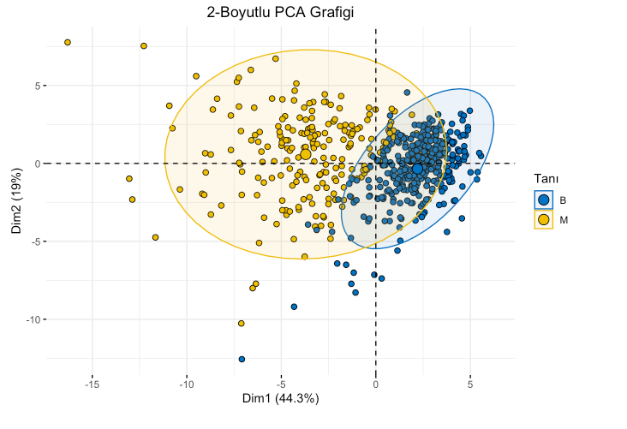
PCA kullanarak çok boyutlu verileri nasıl görselleştirileceğinin iyi bir örneğidir. Aslında sadece bunları kullanarak tüm veri kümesindeki %63.3 (Dim1% 44.3 + Dim2%19) varyansı yakalarız. Orijinal verilerin herhangi bir anlamlı şekilde çizilmesi imkansız olan (30 özellikten oluştuğu dikkate alındığında) oldukça iyi iki temel bileşendir.
Sadece ilk iki bileşenle iyi huylu ve kötü huylu tümörler arasında bir miktar ayrım olduğunu açıkça görebiliriz. Bu verilerin bir tür sınıflandırma modeli için çok uygun olduğunun göstergesidir

Slide 19
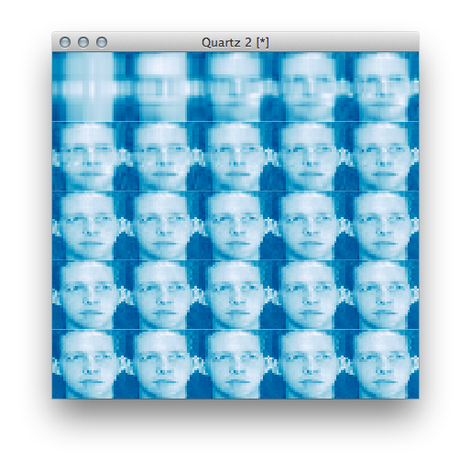
Temel Bileşenler Analizi ile Yüz Tanıma
32 × 32 faceData matrisini kullanacağız.

Slide 20
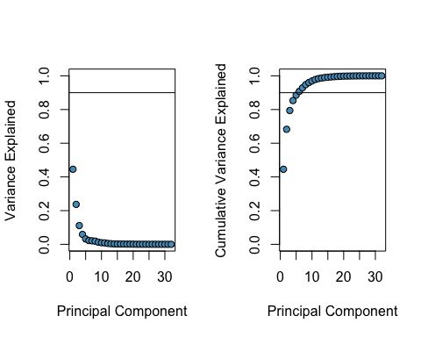
Bu grafiklerden, faceData'nın toplam varyansın kümülatif olarak ~% 90'ını açıklayan ~ 5 PC'ye sahip olduğunu görebilirsiniz. Bu bilgiyi matrisi yeniden yapılandırmak ve orijinali ile karşılaştırmak için kullanalım.

Slide 21
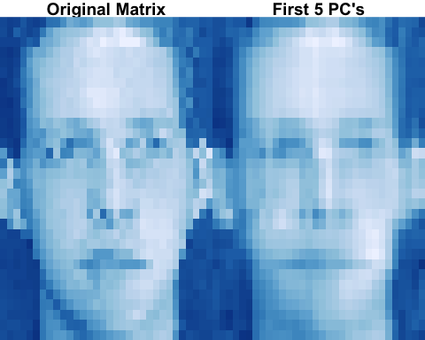
Özdeğerlerden (varyanslar) görüldüğü gibi, orijinal matrisin neredeyse tüm özelliklerine sahip yüzü yeniden oluşturmak için sadece 5 component almak yeterlidir.

Slide 22
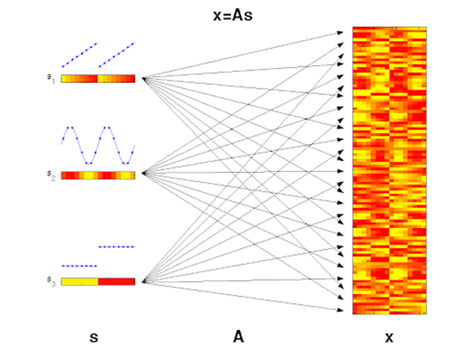
Independent Component Analysis (ICA- Bağımsız Bileşen Analizi )
Bağımsız Bileşen Analizi (ICA), bağımsız kaynakları karışık bir sinyalden ayırmak için kullanılan bir makine öğrenme tekniğidir.
Veri noktalarının varyansını en üst düzeye çıkarmaya odaklanan temel bileşen analizinin aksine, bağımsız bileşen analizi bağımsızlığa, yani bağımsız bileşenlere odaklanır.
Rastgele değişkenler, ölçümler veya sinyal kümelerinin altında yatan gizli faktörleri ortaya çıkarmak için istatistiksel ve hesaplamalı bir tekniktir.

Slide 23
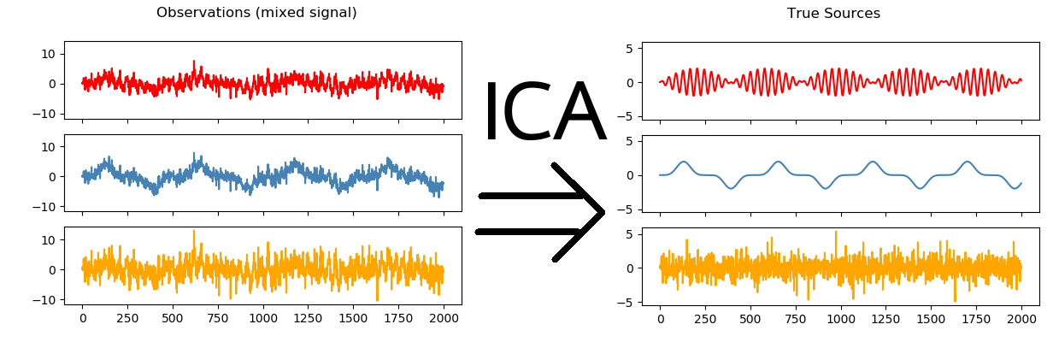
Tipik olarak büyük ve çok değişkenli veri setleri için üretken bir model tanımlar.
Modelde, veri değişkenlerinin bilinmeyen bazı gizli değişkenlerin doğrusal karışımları olduğu varsayılmaktadır ve karıştırma sistemi de bilinmemektedir. Gizli değişkenlerin normal olmadığı ve karşılıklı bağımsız olduğu varsayılır ve bunlara gözlemlenen verilerin bağımsız bileşenleri denir. Kaynaklar veya faktörler olarak da adlandırılan bu bağımsız bileşenler ICA tarafından bulunabilir.

Slide 24
ICA, Bağımsız Bileşenler Analizi anlamına gelir. Her veri örneğinin bağımsız bileşenlerin bir karışımı olduğunu varsayar ve bu bağımsız bileşenleri bulmayı amaçlar. ICA'nın merkezinde "Bağımsızlık" vardır. Önce bunu anlamaya çalışmalıyız.
X ve Y’nin iki rastgele değişken olduğunu ve bunların dağılım fonksiyonlarının P _{x} , P _{y} ile verildiğini varsayalım. X hakkında bazı bilgiler alırsak ve bu, Y hakkında sahip olduğumuz bilgileri değiştirmezse, X ve Y’nin bağımsız değişkenler olduğunu güvenle söyleyebiliriz.
Bağımsız Temel Bileşen Analizinin dezavantajı; Veri kümesinin doğrusal olmayan ilişkilerini ortaya çıkaramaz. Bağımsız bileşenlerin sırası veya bunların kaçının ilgili olduğu hakkında hiçbir şey söylemez.

Slide 25
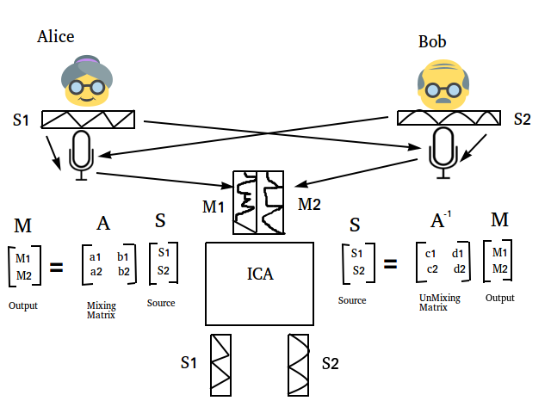
Bağımsız Bileşen Analizi ve çalışma prensibini açıklamak için klasik bir örnekle başlayacağız.
Yukarıda gösterilen resimde Alice ve Bob, ikisi de aynı anda konuşuyor. Her iki mikrofon da sırasıyla Alice ve Bob'dan S1 ve S2 girişlerini alır.
ICA, karıştırma işleminin doğrusal olduğunu varsayar, yani bir matris çarpımı olarak temsil eder.
Her mikrofon S1 ve S2'yi bir matris A tarafından verilen konum ve ayarlara göre karıştırır. Matris işlemi, çıkış olarak M vektörünü üretir.
Şimdi, S1 ve S2'yi M1 ve M2'den ayırmak istiyorsunuz.
Buna kokteyl partisi sorunu (cocktail party problem) veya kör kaynak ayrımı (BSS;blind source separation) denir.

Slide 26
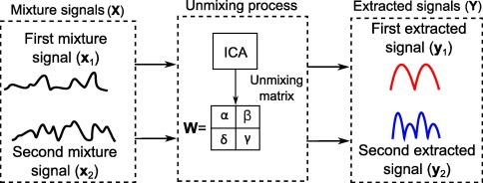
Sinyal çıkarma işleminin açıklayıcı bir örneğini görüyoruz. İki kaynak sinyali (y1 ve y2) iki karışım sinyalinden (x1 ve x2) karıştırma matrisini kullanarak (W) birbirinden ayrılıyor.
Eğer A matrisi biliniyorsa, bu sorunun çözümü önemsizdir. A'nın basit bir matris işlemi ardından M ile çarpılması cevabı verecektir. Ancak gerçekte A matrisi genellikle bilinmemektedir. Elimizdeki tek bilgi karıştırma işleminin çıktısıdır.

Slide 27
ICA yaklaşımı üç varsayım üzerine kuruludur. Bunlar;
Karıştırma işlemi doğrusaldır.
Tüm kaynak sinyalleri birbirinden bağımsızdır.
Tüm kaynak sinyallerinin Normal olmayan dağılımı vardır.
3. maddedeki varsayımın temeli merkezi limit teoreminden gelir.

Slide 28
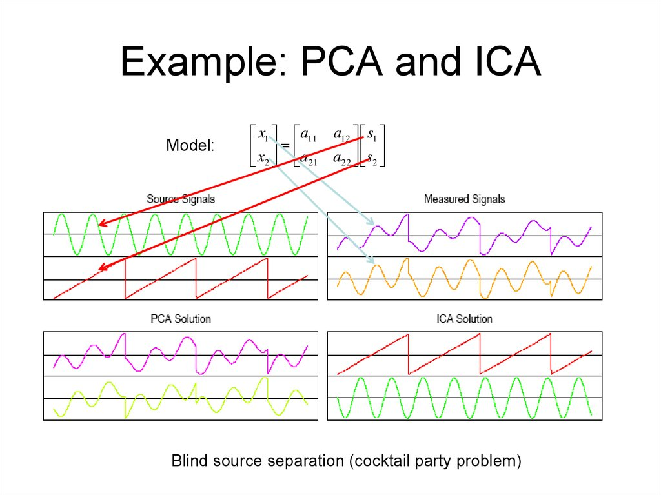

Slide 29
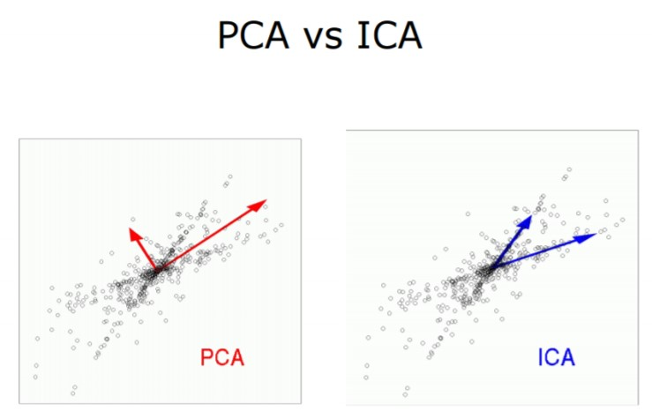
TEMEL BİLEŞEN ANALİZİ | BAĞIMSIZ BİLEŞEN ANALİZİ
PCA'da amaç, verilerinizin değişkenliğini en iyi açıklayan boyuta indirgemedir. PCA ‘nın ilk vektörü, verilerinizin değişkenliğini (maksimum varyans) en iyi açıklayan vektördür, ikinci vektör birincisine dik olmalıdır. | ICA'da amaç, her vektörün verilerinizin bağımsız bir bileşeni olduğu verilerdir, verilerinizi bir sinyal karışımı olarak düşünebilirsiniz.
Verimizi daha az değişkenle açıklamak istersek kullanırız. | Verimizi bağımsız alt öğeler olarak bir temsilini bulmak istediğinizde kullanırız.
Bazı bileşenler diğerlerinden daha önemlidir. (öz değerleri hatırlayın) | Tüm bileşenler eşit derecede önemlidir.
Vektörler diktir. | Bağımsız Bileşen Analizi vektörleri dikey değildir.
Temel bileşenler ile ilgilenir. | Bağımsız bileşenler ile ilgilenir.
Varyansı en üst düzeye çıkarmaya odaklanır. | Veri noktaları arasındaki sapma konusuna odaklanmaz.

Slide 30
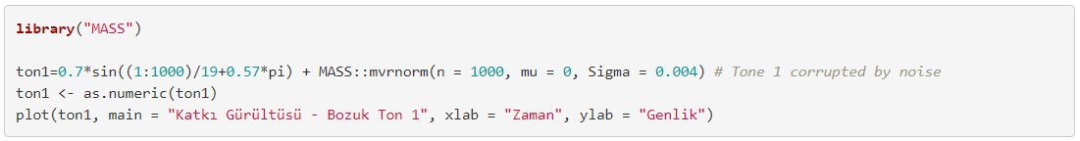
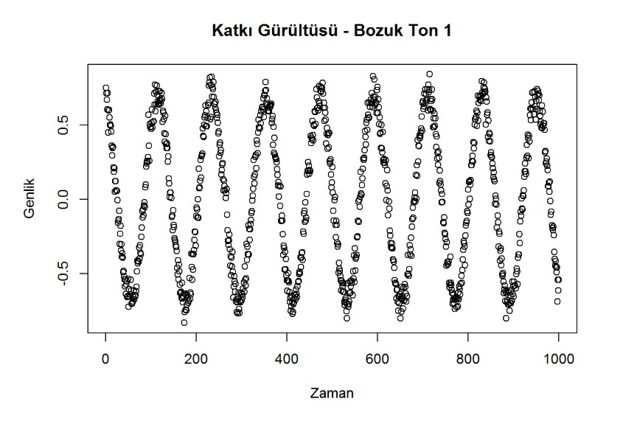
İki Bağımsız Tonu Doğrusal Karışımlarından Çıkarma Katkı Gauss Gürültüsünün Bozulmuş Tonlarının Üretilmesi

Slide 31
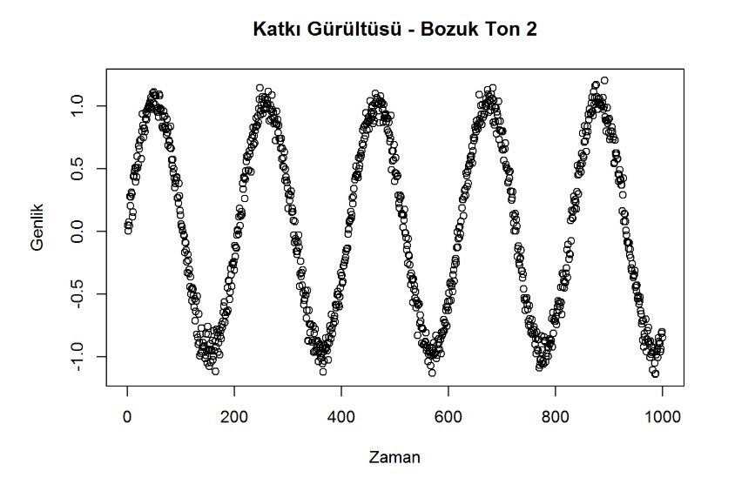

Slide 32
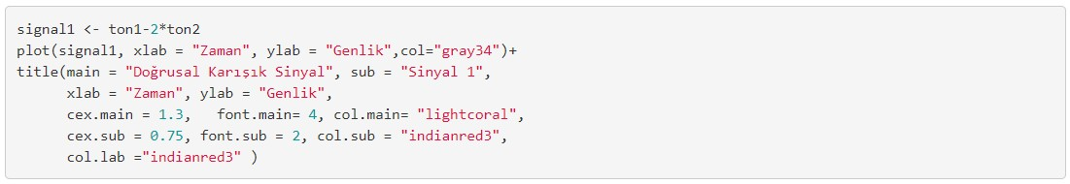
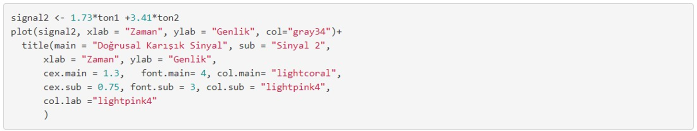
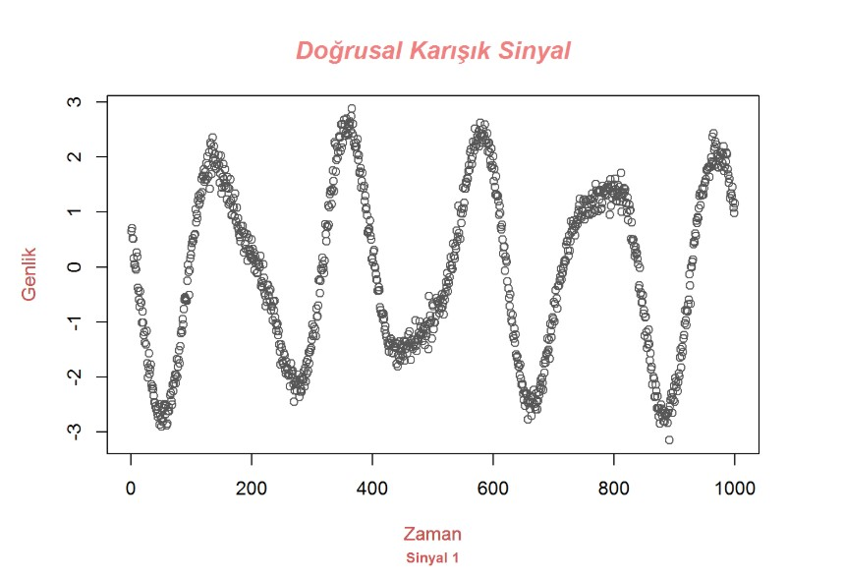
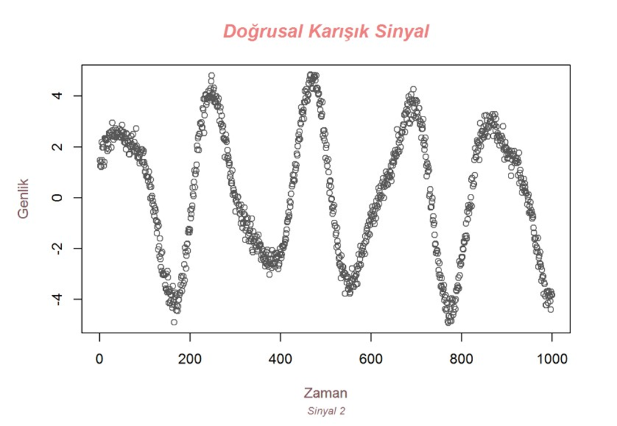
Deterministik Doğrusal Karıştırma

Slide 33
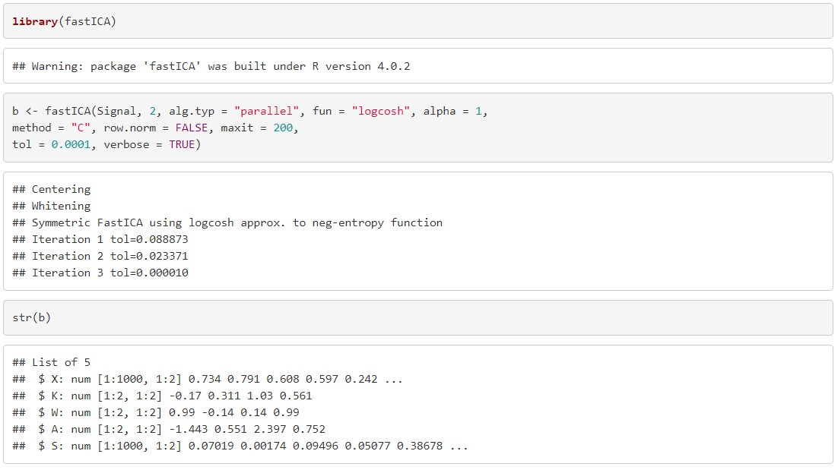
FastICA () kullanarak ICA gerçekleştirme

Slide 34
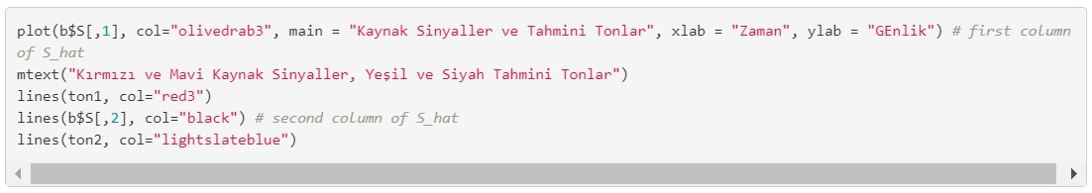
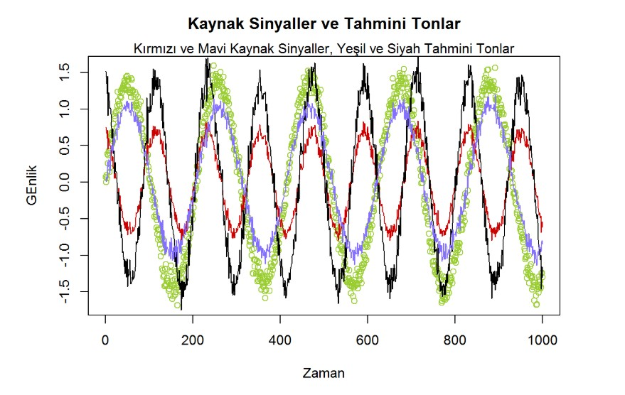
Tahmini Ton ve Kaynak Sinyaller

Slide 35
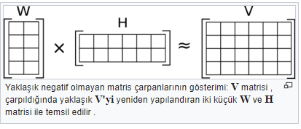
Nonnegative Matrix Factorization (NMF - Negatif Olmayan Matris Faktorizasyonu)
Negatif Olmayan Matris Faktorizasyonu (NMF), matrisleri negatif olmayan olarak kısıtladığımız bir matris çarpanlara ayırma yöntemidir.
NMF, bir dizi negatif olmayan veri vektöründen seyrek ve anlamlı özellikleri otomatik olarak ayıkladığı için yüksek boyutlu verilerin analizi için yaygın olarak kullanılan bir araç haline gelmiştir.

Slide 36
Negatif olmayan matris çarpanlara ayırma (NMF), görüntü ve metin tanıma gibi birçok uygulamada popüler bir araçtır.
Negatif olmayan elementlere sahip UxV matrisi A olarak verildiğinde, negatif olmayan, rank-k matrisleri W (UxK) ve H (KxV) bulmak istiyoruz.
Yani A matrisinin W ve H çarpanlarına ayrıştırıldığı yöntemdir. Öyle ki hem A matrisi, hem de çarpanları negatif olmayan değerler içerir.
W ve H matrisleri yinelemeli olarak hesaplanır, ana yöntemlerden biri doğrusal regresyondur.
Başka bir deyişle, NMF bir boyut küçültme şeklidir.
K ne kadar büyükse, yaklaşımımız o kadar iyi olur.
A ≈ WH

Slide 37
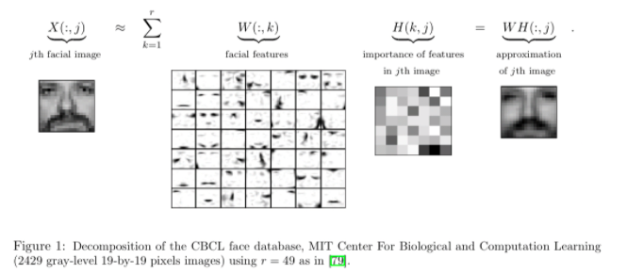

Slide 38
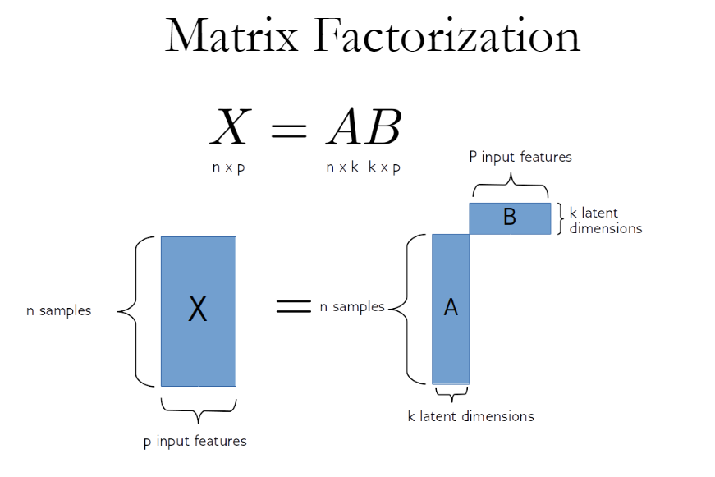
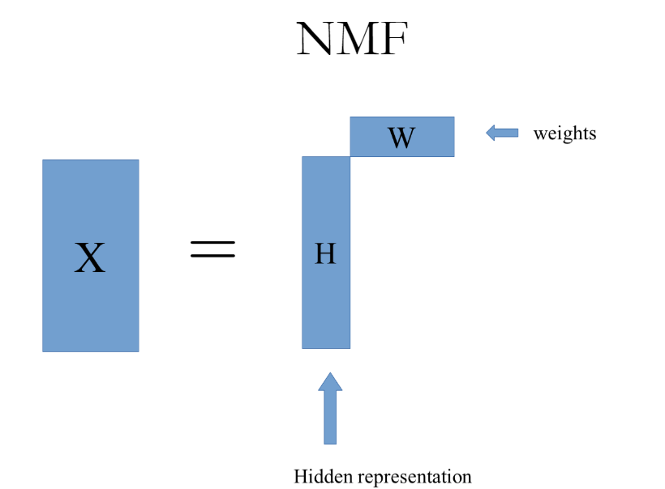
MATRİS FAKTORİZASYONLARI
PCA: Ana bileşenleri dikeydir, kare kaybını en aza indirir.
ICA: Bağımsız bileşenler içerir.
Negatif Olmayan Matris Çarpanlara Ayırma (NMF): Gizli gösterim ve gizli özellikleri negatif değildir.

Slide 39
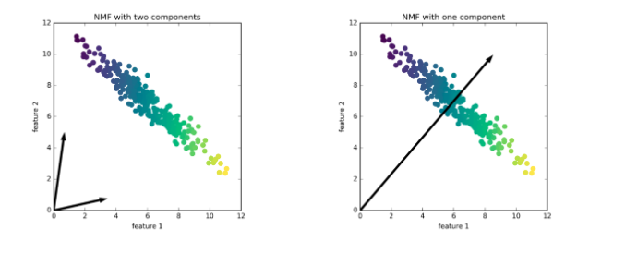
Negatif Olmayan Matris Faktorizasyonu’nun Dezavantajı
Yalnızca negatif olmayan verilere uygulanabilir.
Gelişigüzel yorumlanabilir.
Dışbükey olmayan optimizasyon başlatma gerektirir.
Dik değildir.

Slide 40
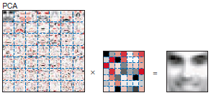
Ne zaman Negatif Olmayan Matris Faktorizasyonu kullanıyoruz?
NMF, altta yatan faktörlerin negatif olmayan olarak yorumlanabileceği analizler için uygundur. Buna en iyi örneklerden biri aşağıda verilmiştir.
Örnek: Yüzler
Yaygın olarak kullanılan bir faktorizasyon yöntemi PCA'dır. (Temel Bileşenler Analizi). PCA hakkında şu anda bilmeniz gereken tek şey, hem pozitif hem de negatif olabilecek faktörler yaratmasıdır.
Çeşitli yüzleri ayrıştırmaya çalıştığımızda ne olacağını görelim. Aşağıdaki görüntüde, solda PCA ile hesapladığımız bileşenleri ve sağda tek bir görüntüye karşılık gelen ağırlıkları gösteriyoruz. Kırmızılar negatif değerleri temsil eder.
Bileşenlere bakarsanız, pek mantıklı olmadıklarını görürsünüz. Bir yüzün "negatif" bir bileşene sahip olmasının ne anlama geldiğini de yorumlamak zordur.

Slide 41
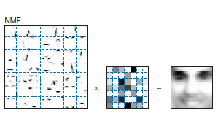
Şimdi, NMF kullandığımızda ne olacağını görelim.
Burada, bileşenlerin bir anlamı var gibi görünüyor. Bazı kareler burun kısımları veya göz kısımları gibi görünür. Yüzün birkaç bileşenin kaplaması olduğunu düşünebiliriz. Bu bir yüzün ayrışmasını, belirli bir burun tipinin belirli bir ağırlığına, belirli bir göz tipine vb. gibi yorumlayabileceğimiz anlamına gelir.

Slide 42
SORULAR
Temel Bileşenler Analizi(PCA) ve Bağımsız Bileşenler Analizi(ICA) arasındaki farklar nelerdir ?
Yüz tanıma yapmak istersek kullanacağımız en uygun yöntem hangisidir?
Boyut indirgeme nedir?
Temel Bileşenler Analizinde veri setinin dağılımı nasıl olmalıdır, neden?
Hangi analizin varsayımlarından bir tanesi merkezi limit teoremine dayanır?

Slide 43
GRUP ÜYELERİ
TUĞÇE ELMACI 121516021
AYSUN AYDOĞDU 121516041
EBRU ARAS 121516034
DİLEK ASLAN 121516051

Slide 44
KAYNAKÇA
http://www.sthda.com/english/articles/31-principal-component-methods-in-r-practical-guide/112-pca-principal-component-analysis-essentials/
https://www.r-bloggers.com/reconstructing-principal-component-analysis-matrix/
https://uc-r.github.io/pca
http://compneurosci.com/wiki/images/4/42/Intro_to_PCA_and_ICA.pdf
https://blog.paperspace.com/dimension-reduction-with-independent-components-analysis/
https://medium.com/@datalabtr/r-ile-principal-component-analizi-pca-2b3034caf10a#:~:text=Principal%20component%20analysis%20(PCA)%20%C3%A7ok,buradaki%20toplam%20de%C4%9Fi%C5%9Fkenlik%20ile%20a%C3%A7%C4%B1klanmaktad%C4%B1r.
https://www.r-bloggers.com/quick-intro-to-nmf-the-method-and-the-r-package/
file:///C:/Users/ThinkPad/AppData/Local/Packages/microsoft.windowscommunicationsapps_8wekyb3d8bbwe/LocalState/Files/S0/467/Attachments/ICA-Example_DATE[1564].html
https://mlexplained.com/2017/12/28/a-practical-introduction-to-nmf-nonnegative-matrix-factorization/
http://www.di.fc.ul.pt/~jpn/r/pca/pca.html
https://rpubs.com/esobolewska/pcr-step-by-step

